Slide 1
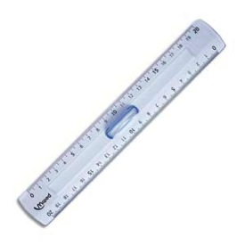
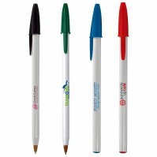
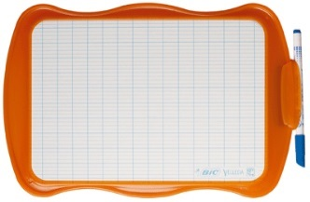
Le présent
Séance 7
Je m’entraine à bien conjuguer les verbes auxiliaires
Matériel dont vous allez avoir besoin
Cahier du jour
Règle
Crayon à papier
Stylo bleu, vert, rouge
Ardoise
Cahier d’entrainement
http://j-ai-reve-que.eklablog.fr/

Slide 2
Flash conjug
Être (je)
Je suis
Avoir (vous)
Vous avez
Ils ont
Avoir (ils)
Ëtre (je)
Je suis
Être (Nous)
Nous sommes
Avoir (Nous)
Nous avons
Inscrit sur son ardoise combien tu as de verbes justes

Slide 3
Exercice 1 : Complète avec avoir au présent
~
~
a. Tu ……………… envie de manger une glace.
b. Vous ……………… faim.
c. Nous ……………… une maison à la campagne.
d. Les coccinelles …………… des points noirs.
as
avez
avons
ont
~
Exercice 2 : Complète avec être au présent
~
a) Nous …………………… là depuis une heure.
b) Tu ………… grand pour ton âge.
c) Vous …………… dans un fauteuil.
d) Les oiseaux ……….. dans les arbres.
sommes
es
êtes
sont
~
Exercice 3: Choisis entre sont, ont, vont
~
sont
vont
Ils …… les joues rouges, ils ……… malades, ils ……… chez le médecin.
Elles ……… à la piscine, elles ………… contentes, elles …… le sourire.
ont
vont
sont
ont

Slide 4
A faire sur le cahier du jour
Date: …………………………………………………
~
Les auxiliaires
~
Conjugue les verbes à la bonne personne
~
Les trains (avoir) …………… souvent du retard.
Vous (être) ………………….. des adultes.
Les deux voitures (être) ………………. au garage.
J’(avoir) ………….. l’intention de passer la nuit ici.

